Slide 1
자기소개PPT

Slide 2
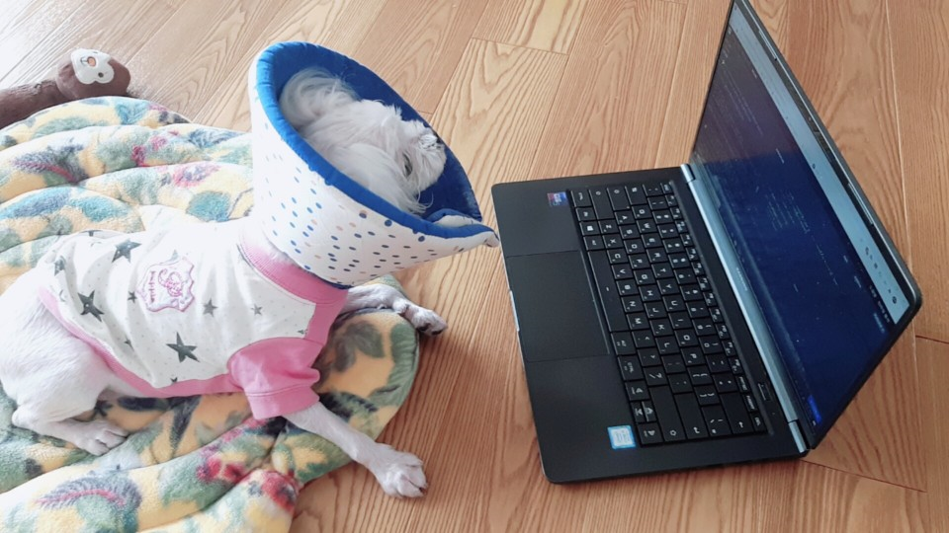
학부:컴퓨터공학부 학번:15학번 나이:26세 이름:김현수 관심분야: 자율주행 로봇,차

Slide 3
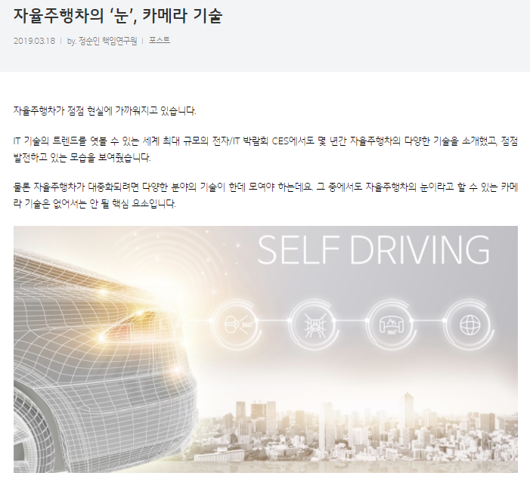
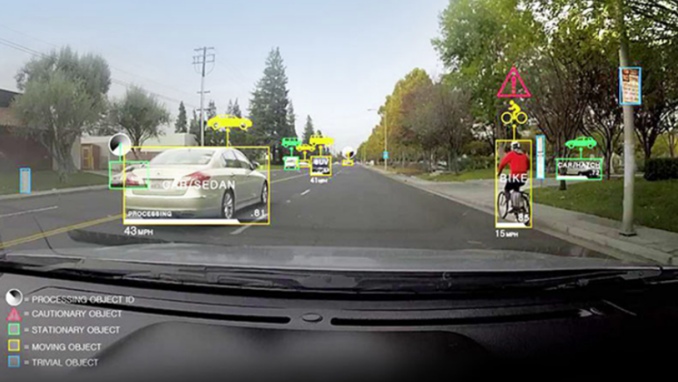
관심분야

Slide 4
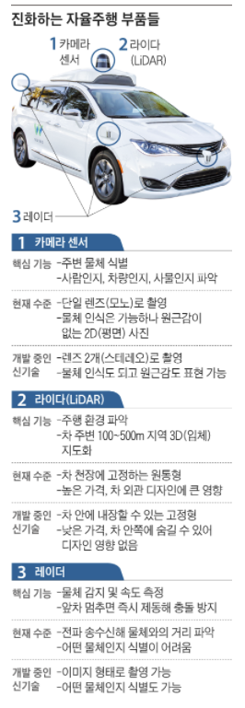
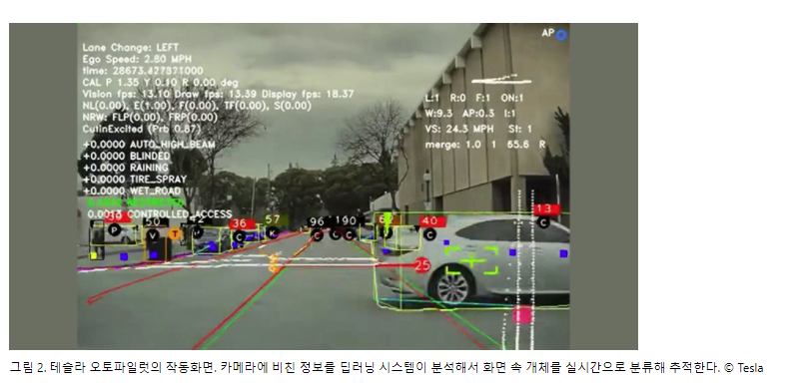
자율주행 인지영역 - 카메라

Slide 5
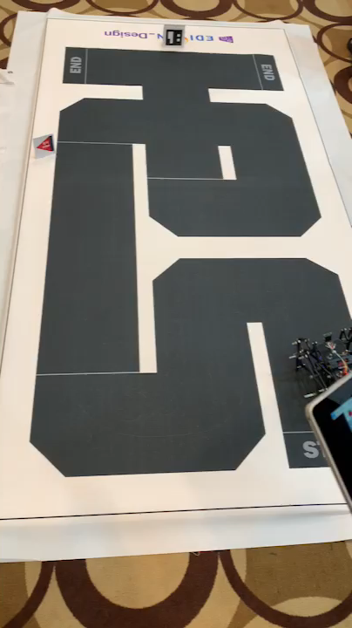
진행했던 프로젝트

Slide 6
감사합니다.

